Slide 1
Banana
Survivor
Banana
Survivor
2017182007 김우빈

Slide 2
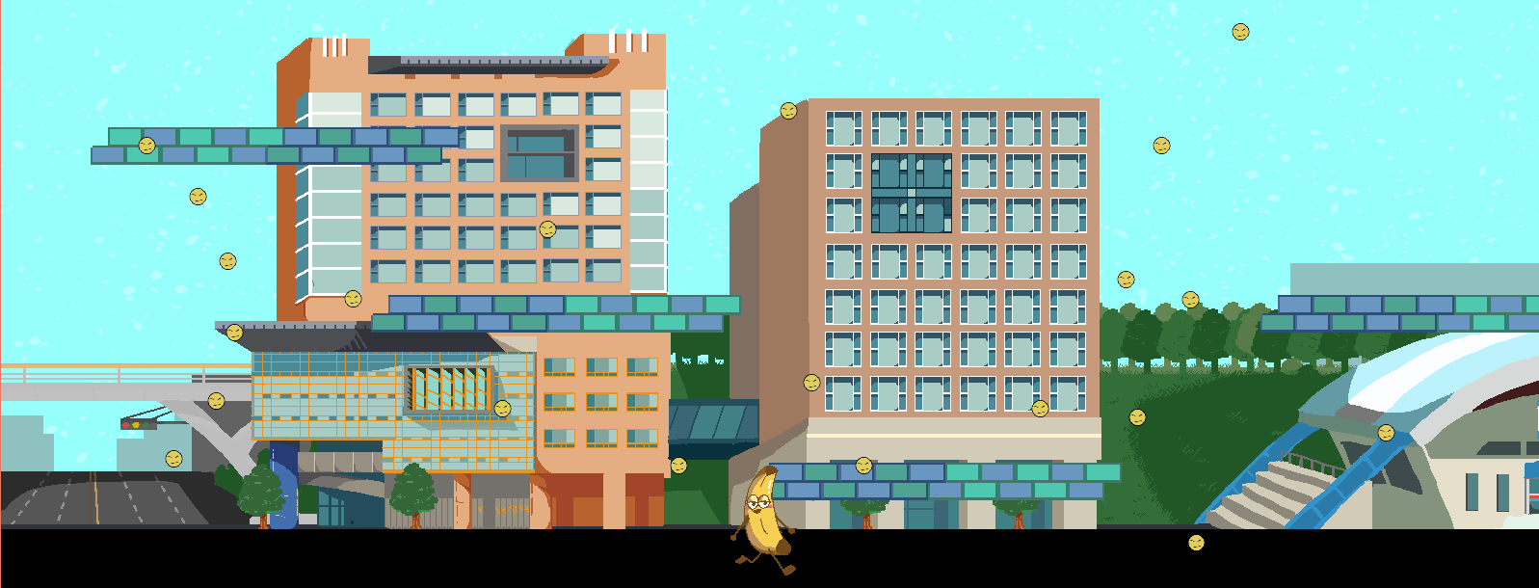

● 장르: 탄막 슈팅
● 키보드 방향키, 스페이스바 를 이용하여 탄막을 피한다.
● 스테이지마다 생성 되는 발판 을 활용한다!

Slide 3
1
내용 | 최소 범위 | 최대 범위
맵 | - 패턴을 가진 고유 맵 (최소 5개) | - 난이도 조절이 가능한 패턴
캐릭터 | 바나나 (스킬사용시 이미지 존재)
애니메이션 | 점프 애니메이션 달리는 애니메이션 방어 스킬 사용시 애니메이션 | 탄막 애니메이션 (날라오면서 탄환이 바뀜)
컨트롤 | 방향키 사용 4방향 두 키를 조합한 4방향 (총합 8방향)
사운드 | 점프 사운드 피격 사운드 | 체력에 따라 피격 시 다른 사운드
난이도 | - 시간이 지날수록 탄막 개수 증가 | 유도 탄 추가 충돌 시 튕김 효과
스킬 | 일정 MP가 모이면 A키를 사용하여 탄막 방어 스킬 작동 | 원하는 위치로 이동 스킬 구현
Copyrightⓒ. Saebyeol Yu. All Rights Reserved.

Slide 4
1주차 | 게임 리소스 구성, 탄막 패턴 구상 | 100%
 | 어떠한 리소스, 탄막을 쓸지는 구상완료 (100%)
2주차 | - 리소스 구하기 or 제작 | 60%
 | - 캐릭터가 뛰어다니는 리소스는 있지만 점프, 대기, 탄환의 리소스 미비(60%)
3주차 | - 시작 화면 구성 | 80%
 | - 시작화면에 들어갈 선택창은 들어갔으나, 게임 이름이 상단에 없음(80%)
4주차 | - 캐릭터 애니메이션 구현(점프, 이동등) | 100%
 | - 점프, 좌우이동이 구현됨(100%)
5주차 | 2차 발표 준비, 패턴 별 뒷 배경 삽입 | 80%
 | 패턴별 발판은 바뀌지만 뒷배경은 아직 자르는 작업중(80%)
6주차 | - 스테이지 별 탄막 삽입(패턴) | 50%
 | - 스테이지1, 2, 3에 난이도 수정중인 탄막 삽입완료(50%)
7주차 | - 캐릭터와 탄막의 충돌 체크 | 100%
 | - 캐릭터와 탄막 충돌체크 구현 (100%)
8주차 | - 방어 스킬 제작, 방어 스킬 사용시 애니메이션 삽입 | 0%
9주차 | 시간대별 점수 알고리즘 삽입, 버그 수정 | 0%
10주차 | 군대 | 병무청 대기중
 | 병무청이 입영 대상자로 아직 안 넣어줌

Slide 5
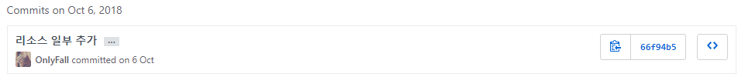
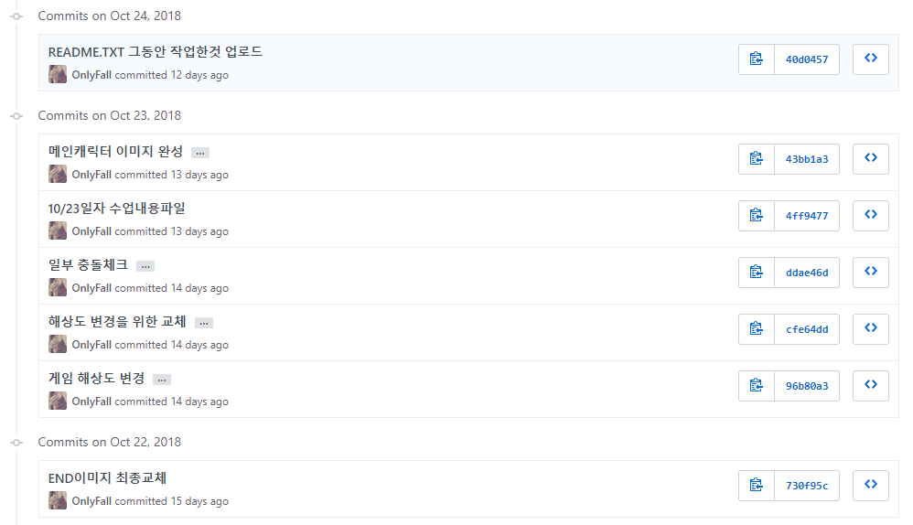
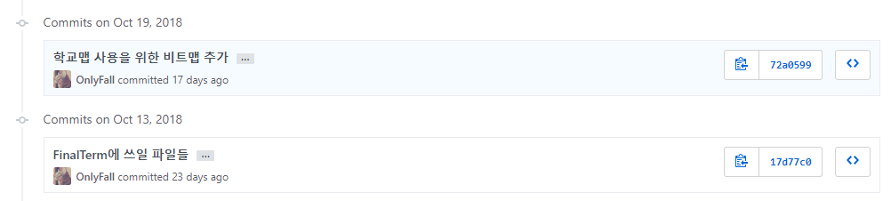
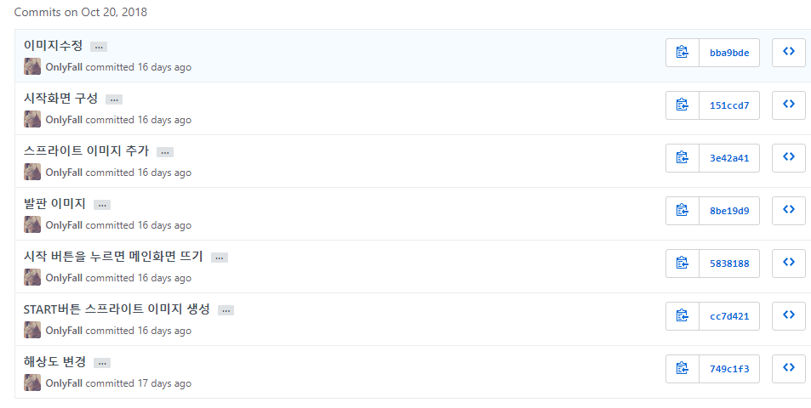
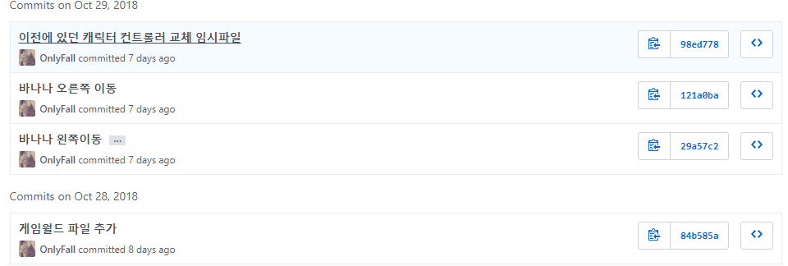

Slide 6
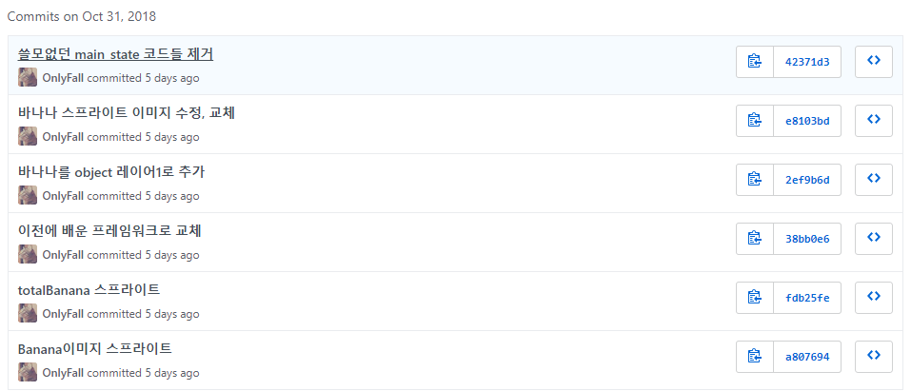
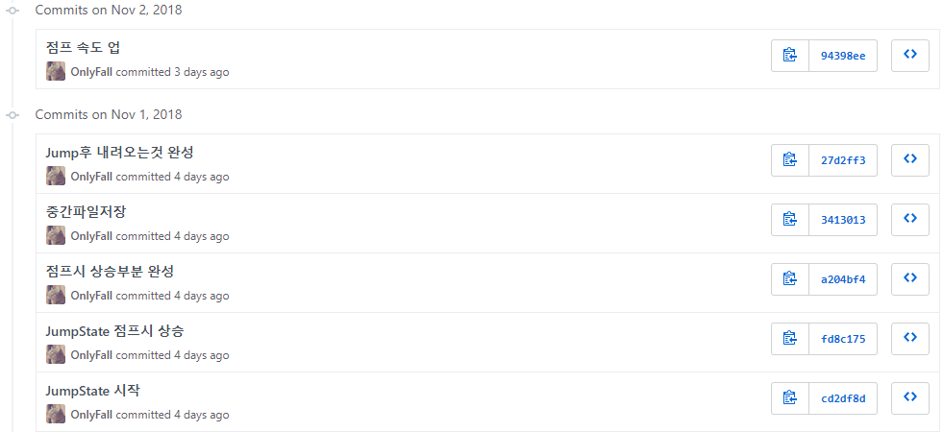
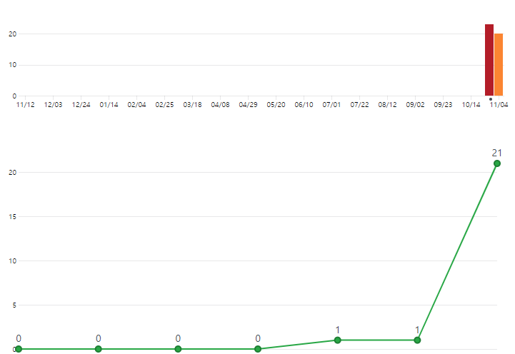

Slide 7
Thank You!!!
Thank you!!!

